Slide 1
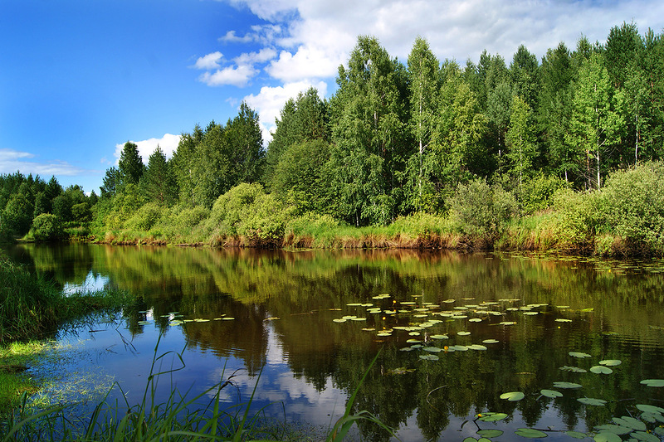

Slide 2
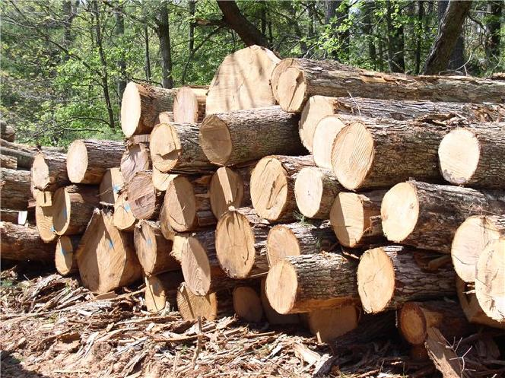
Древесина - плотный материал, находящийся под корой, из которого в основном состоят корни, ствол и ветви дерева.

Slide 3
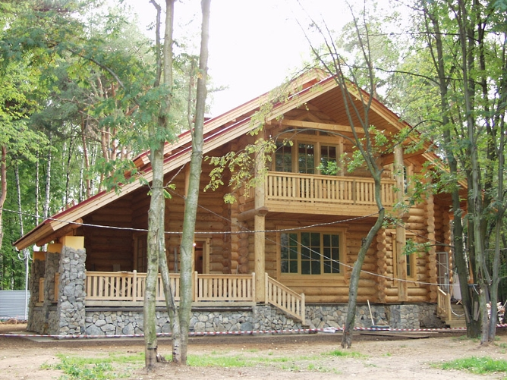
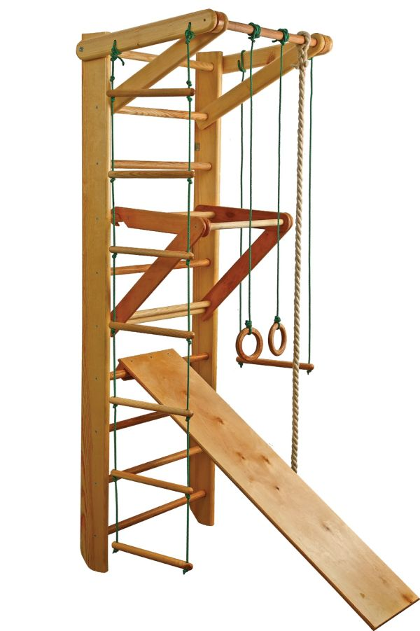
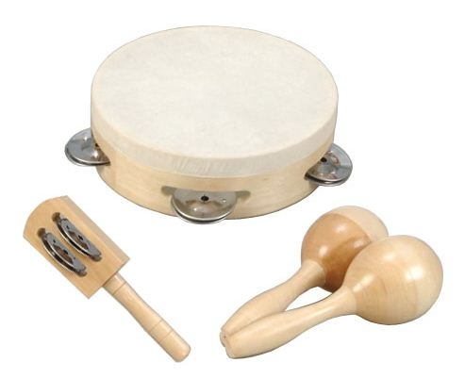
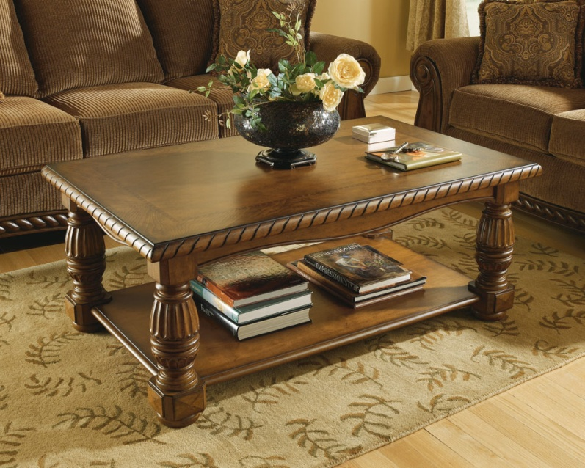
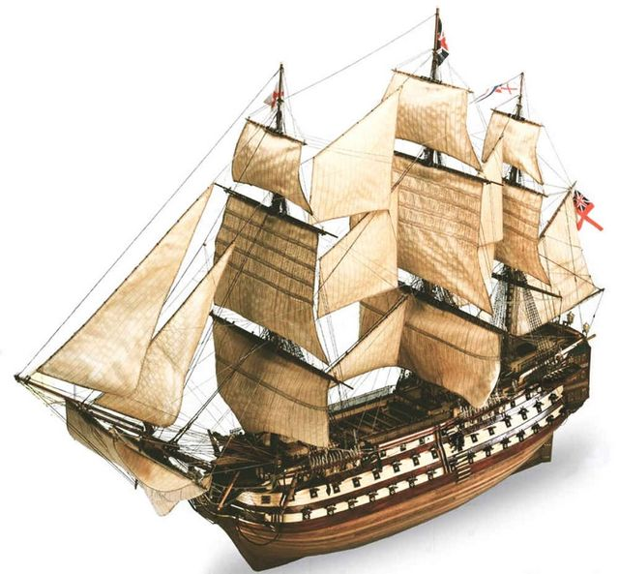
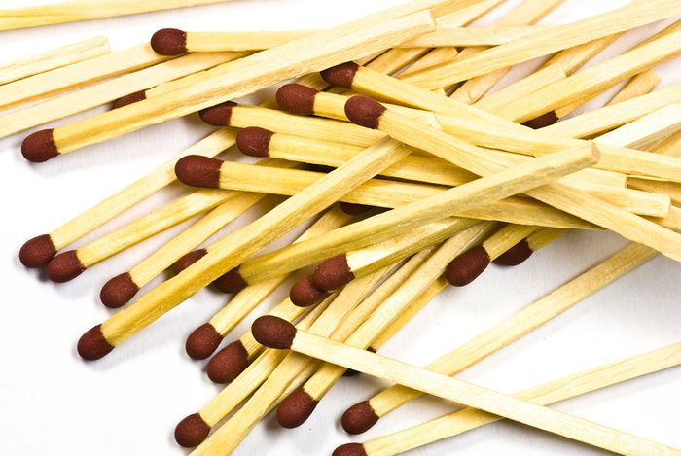
Что изготавливают из древесины?

Slide 4
Цели
Познакомиться с деревообрабатывающим производством;
Научится делать лесенку-опору для растений.

Slide 5
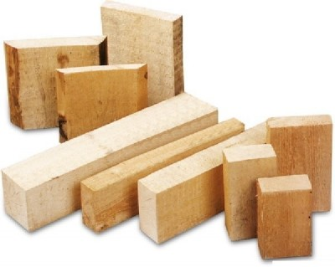
Пиломатериалы - материалы из древесины, получаемые путем продольной распиловки брёвен.

Slide 6
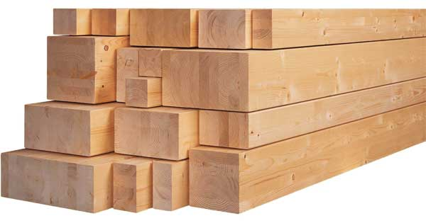
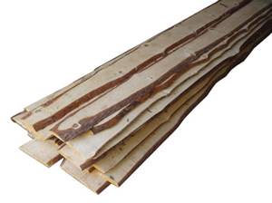
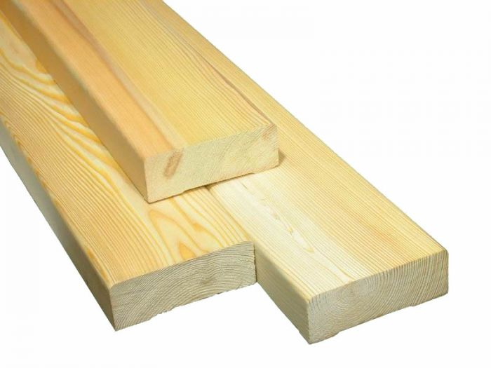
Брусья
Доски необрезные
Доски обрезные

Slide 7
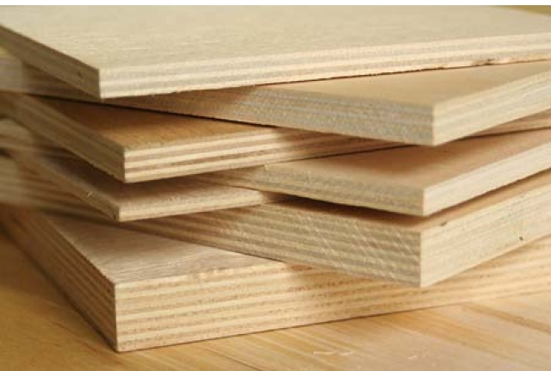
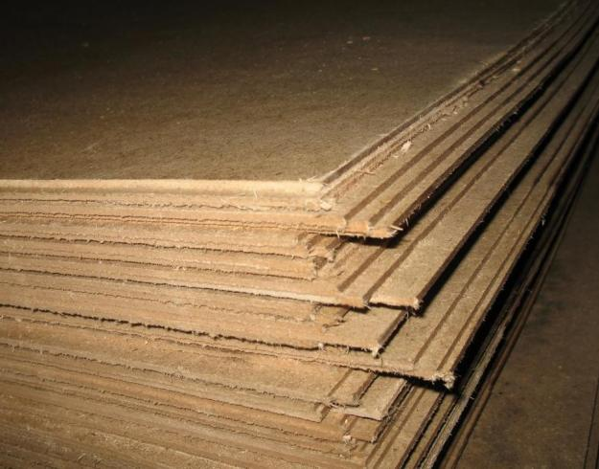
Древесно-стружечные плиты (ДВП)
Фанера

Slide 8
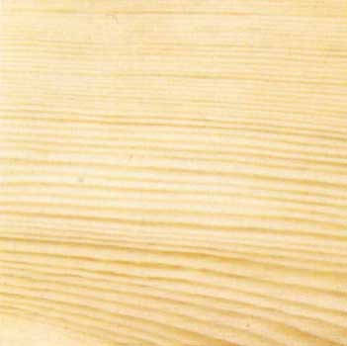
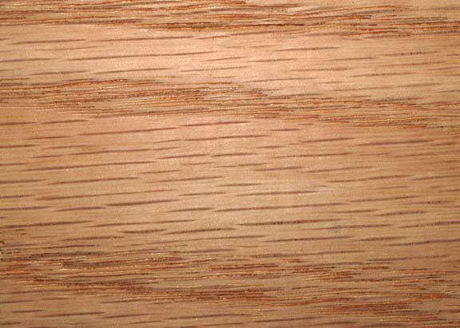
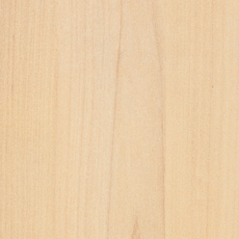
Сосна
Ель
Дуб
Берёза
Ольха
Липа

Slide 9
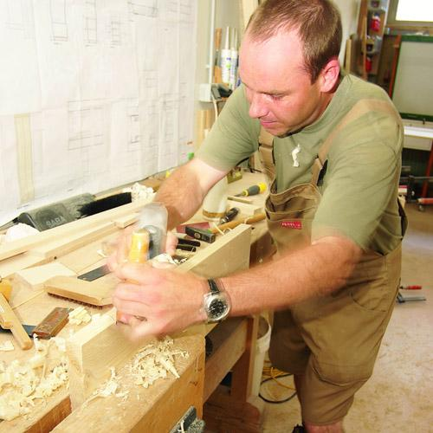
Столяр

Slide 10
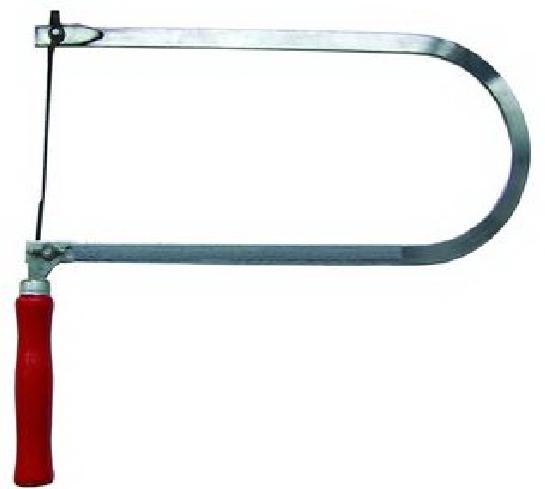
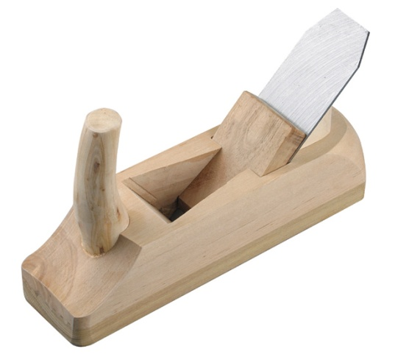
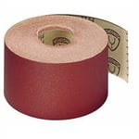
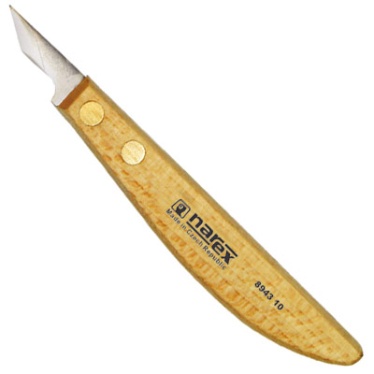
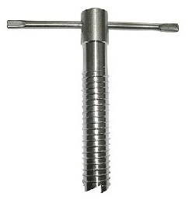
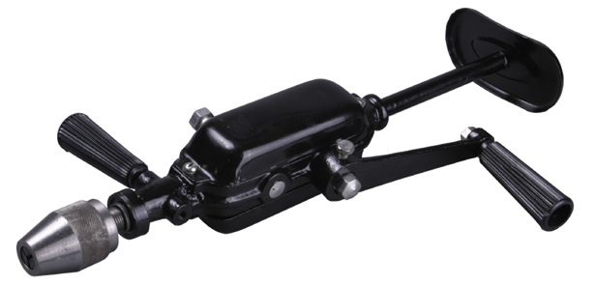
Ножовка
Напильник
Лобзик
Струбцина
Шлифовальная шкурка
Рубанок
Ручная дрель
Буравчик
Столярный нож

Slide 11
Давайте ответим на вопросы!
Что изготавливают из древесины?
Дома, плотины, музыкальные инструменты, двери, мебель, спортивный инвентарь, корабли, спички и т.д.
Что такое пиломатериалы?
Материалы из древесины, получаемые путем продольной распиловки брёвен.
Как называют человека, который занят ручной обработкой древесины?
Столяр.
Какие инструменты и приспособления используют при работе с древесиной столяры?
Ножовка, напильник, лобзик, рубанок, струбцина, шлифовальная шкурка, ручная дрель, буравник, столярный нож.

Slide 12
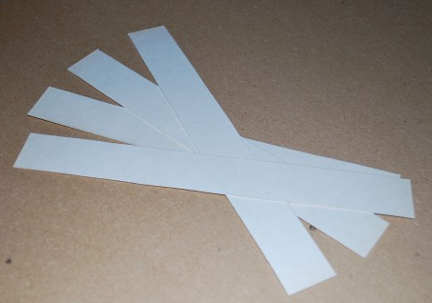
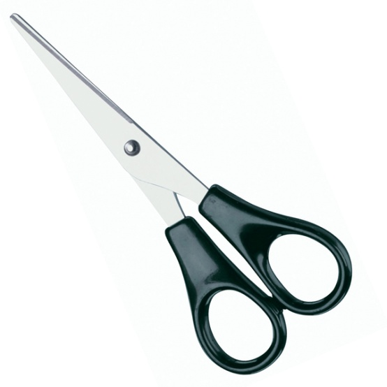
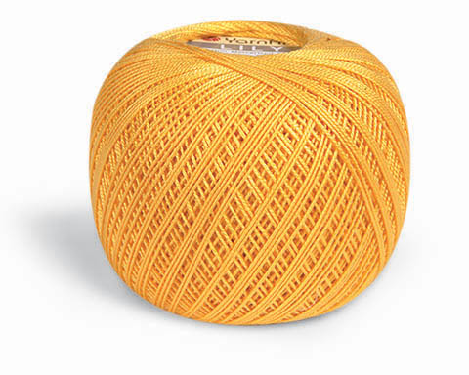
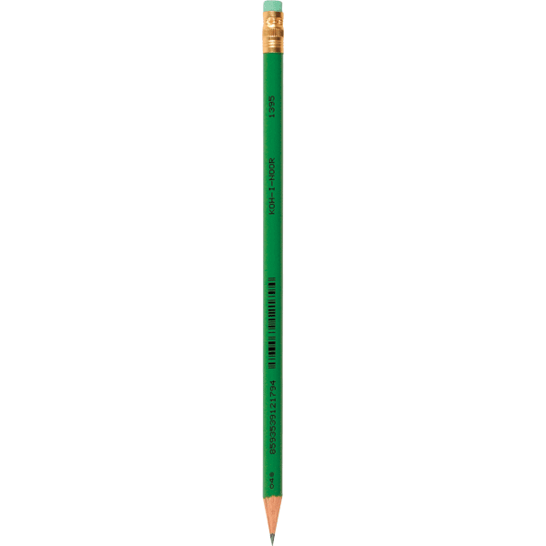
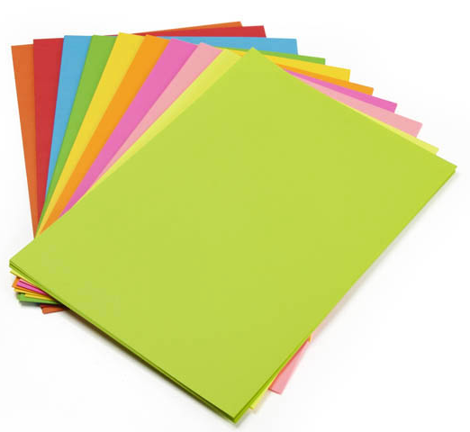
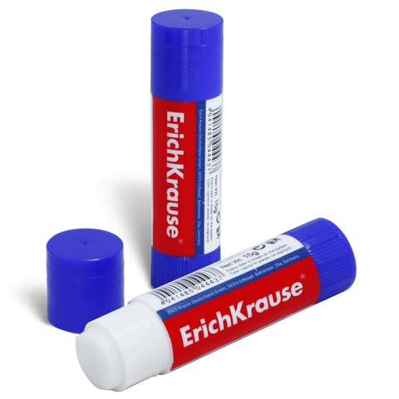

Slide 13
Правила обращения с ножницами
Не держи концами вверх, не носи их в кармане.
Не режь ножницами на ходу, не подходи к товарищам во время резанья, не оставляй ножницы в открытом виде.
Передавай ножницы только в закрытом виде, кольцами в сторону товарища.
При работе с ножницами следи за пальцами левой руки.
Клади ножницы на парту так, чтобы они не свешивались с края парты.
При вырезании деталей имеющих форму окружности, поворачивай бумагу.
Линию разметки оставляй на вырезаемых деталях.

Slide 14
План выполнения лесенки-опоры для растений
Возьми лист картона и отмерь от верхнего левого края 1 см. Поставь карандашом точку.
Отмерь 1 см от нижнего лево края и поставь точку.
Соедини две точки.
Сделай ещё две таких же полоски. Третью полоску разрежь пополам.
Приклей полоски, как показано в учебнике на странице 68, рисунок 4.
Отрежь четыре одинаковые ниточки длинной 15 см и перевяжи опорные стойки ниткой, как показано на рисунке 5.
Оформи изделие.

Slide 15
Спасибо за урок!

